Slide 1

ВК 5.5. Практико-орієнтований курс розвитку клінічного мислення за методикою clinical case discussion
Вінницький національний медичний університет
ім. М.І. Пирогова МОЗ України
КАФЕДРА ІНФЕКЦІЙНИХ ХВОРОБ
СПЕЦІАЛЬНІСТЬ: І2 МЕДИЦИНА
ГАЛУЗЬ ЗНАНЬ: І2 ОХОРОНА ЗДОРОВ’Я ТА СОЦІАЛЬНЕ ЗАБЕЗПЕЧЕННЯ
ОСВІТНЬО-ПРОФЕСІЙНА ПРОГРАМА: «МЕДИЦИНА»
РІВЕНЬ ВИЩОЇ ОСВІТИ: ДРУГИЙ (МАГІСТЕРСЬКИЙ)

Slide 2
Паспорт ОСВІТНЬОГО КОМПОНЕнТА
ВК 5.5 «Практико-орієнтований курс розвитку клінічного мислення за методикою clinical case discussion»
Спеціальність: І2 Медицина
Курс: 5-й
Кредити: 2,0
Форма контролю: залік
Мова: українська, англійська
Пререквізити: вивчення студентами таких дисциплін, як медична біологія та генетика, біохімія, нормальна та патологічна анатомія, нормальна та патологічна фізіологія, мікробіологія, вірусологія та імунологія, фармакологія, пропедевтика внутрішніх хвороб, внутрішня медицина.

Slide 3
Чому варто обрати цей курс
формує системне клінічне мислення
розвиває критичне та аналітичне мислення
удосконалює навички діагностики та лікування інфекційних захворювань
мінімізує вплив когнітивних помилок та упереджень при прийняті рішень
розвиває ефективні комунікативні навички у взаємодії з пацієнтами
забезпечує готовність до самостійної клінічної практики
КЛЮЧОВА ПЕРЕВАГА:
Розвиток клінічного мислення→ формування клінічної компетентності лікаря

Slide 4
Що ви будете вивчати
клінічні особливості, діагностику, диференційну діагностику, лікування та профілактику не типових та складних клінічних випадків;
принципи клінічного мислення та алгоритми аналізу клінічних випадків за методикою CCD (Clinical Case Discussion), включно з розбором основних клінічних синдромів інфекційних хвороб (діарейний синдром, лімфаденопатія, гарячка, жовтяниця, ураження ЦНС та дихальної системи)
когнітивні помилки та клінічні упередження, їх вплив на прийняття клінічних рішень та способи їх корекції
пацієнто-орієнтовану комунікацію, включно з повідомленням складних новин і емпатичним консультуванням

Slide 5
Що ви зможете за умови опанування курсу
проводити клінічну оцінку пацієнта з інфекційною патологією, виявляти та інтерпретувати провідні симптоми і синдроми, визначати ступінь тяжкості стану та ідентифікувати ускладнення і невідкладні стани;
проводити диференційну діагностику інфекційних і неінфекційних захворювань на основі клінічних, лабораторних та інструментальних даних;
розробляти індивідуальні плани лікування на засадах доказової медицини з урахуванням етіології, коморбідності, клінічного стану пацієнта;
застосовувати критичне клінічне мислення для аналізу складних клінічних ситуацій та прийняття обґрунтованих рішень, дотримуючись принципів медичної етики та професійної практики;
виявляти та аналізувати когнітивні помилки й клінічні упередження в процесі постановки діагнозу та прийняття клінічних рішень;
застосовувати пацієнто-орієнтовану комунікацію, включно з повідомленням складної інформації, ефективною взаємодією з пацієнтами та роботою в мультидисциплінарній медичній команді;

Slide 6
Підсумковий контроль
Форми навчання
Залік: на останньому практичному занятті за умов успішного проходження курсу (сума балів за всі види навчальної діяльності - 122-200 балів) і відсутності академічної заборгованості.
Лекції
Практичні / Семінарські
Індивідуальна самостійна робота

Slide 7

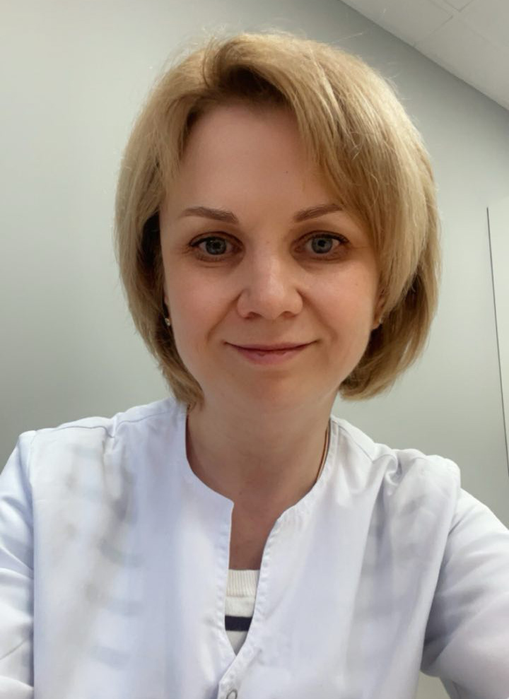
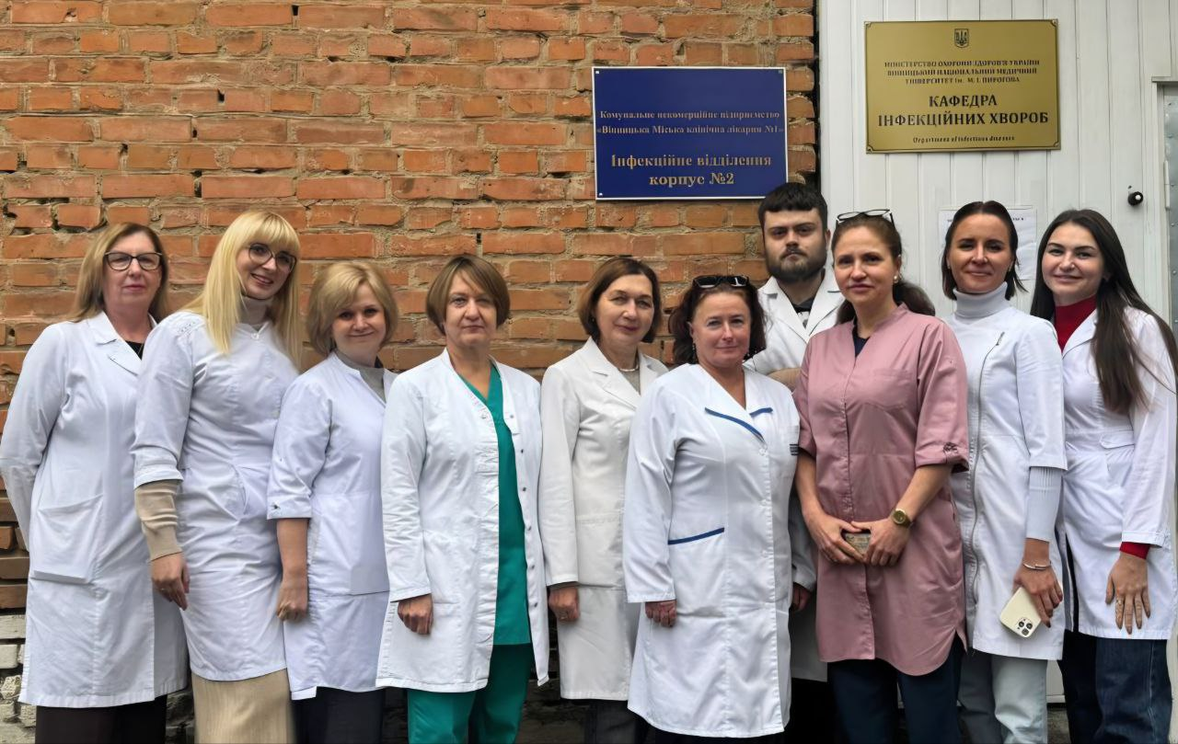
Контактна інформація
РОЗРОБНИКИ КУРСУ
Контактна інформація:
Кафедра інфекційних хвороб знаходиться на базі КНП "Вінницька міська клінічна лікарня №1" Вінниця, Хмельницьке шосе,96
Email:infection@vnmu.edu.ua
Доцент ЗВО, к.мед.н., Катерина РОМАНЧУК
Доцент ЗВО, к.мед.н., Ольга АНДРОСОВА

